Slide 1


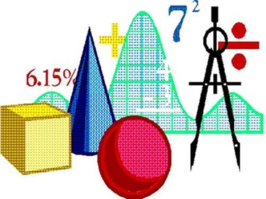
HÌNH HỌC 8
ÔN TẬP CHƯƠNG I

Slide 2
KIẾN THỨC
Đường trung bình
Đối xứng trục
Tổng các góc của một tứ giác
bằng 360ᵒ
ÔN TẬP CHƯƠNG I
Đối xứng tâm
Hình thang
Hình thoi
Tứ giác
Hình vuông
Định nghĩa : Là hình gồm 4 đoạn thẳng, trong đó bất kì 2 đoạn thẳng nào cũng không cùng nằm trên 1 đường thẳng.
Hình bình hành
Hình chữ nhật

Slide 3
HÌNH THANG
A
B
Định nghĩa: Hình thang là hình có 2 cạnh đối song song.
*Tứ giác ABCD là hình thang ⬄ AB // CD.
1, Hình thang cân.
D
C
a) Tính chất
- Trong hình thang cân, 2 cạnh bên bằng nhau (hình thang cân ABCD có AD = BC).
- Trong hình thang cân, 2 đường chéo bằng nhau (hình thang cân ABCD có AC = BD).
- Trong hình thang cân, 2 góc kề 1 đáy bằng nhau (hình thang cân ABCD có C = D).
b) Dấu hiệu nhận biết
- Hình thang có hai góc kề 1 đáy bằng nhau là hình thang cân.
Định nghĩa hình thang cân
- Hình thang có hai đường chéo bằng nhau là hình thang cân.
2, Hình thang vuông.
E
F
Định nghĩa: Hình thang vuông là hình thang có 1 góc vuông.
*Hình thang EFGH có H = 90ᵒ ⬄ EFGH là hình thang vuông.
H
G

Slide 4
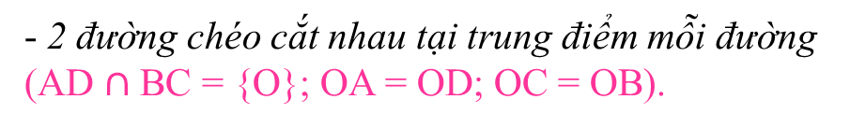
HÌNH BÌNH HÀNH
A
B
Định nghĩa: Hình bình hành là tứ giác có các cạnh đối song song.
*Tứ giác ABDC là hình bình hành ⬄ AB // CD và AC // BD.
O
1, Tính chất: Trong hình bình hành:
- Các cạnh đối bằng nhau (AB = CD; AC = BD).
C
D
- Các góc đối bằng nhau (CAB = CDB; ACD = ABD).
- 2 đườngchéocắtnhautạitrungđiểmmỗiđường
(AD $∩$ BC = {O}; OA = OD; OC = OB).
Định nghĩa hình bình hành
2, Dấu hiệu nhận biết
- Tứ giác có các cạnh đối song song là hình bình hành (AB//CD; AC//BD)
- Tứ giác có các cạnh đối bằng nhau là hình bình hành (AB = CD; AC = BD)
- Tứ giác có 2 cạnh đối song song và bằng nhau là hình bình hành (AB//CD; AB = CD)
- Tứ giác có các góc đối bằng nhau là hình bình hành (ABD = ACD; BAC = BDC)
- Tứ giác có 2 đường chéo cắt nhau tại trung điểm là hình bình hành.

Slide 5
HÌNH CHỮ NHẬT
A
B
Định nghĩa: Hình chữ nhật là tứ giác có 4 góc vuông.
*Tứ giác ABCD là hình chữ nhật
⬄ DAB = ABC = ADC = BCD = 90ᵒ
O
C
a) Tính chất
D
* Hình chữ nhật có tất cả tính chất của hình bình hành và hình thang cân.
* Trong hình chữ nhật, 2 đường chéo bằng nhau và cắt nhau tại trung điểm mỗi đường.
b) Dấu hiệu nhận biết
Định nghĩa hình thang cân
-Tứ giác có 3 góc vuông là hình chữ nhật.
- Hình thang cân có 1 góc vuông là hình chữ nhật.
- Hình bình hành có 1 góc vuông là hình chữ nhật.
- Hình bình hành có hai đường chéo bằng nhau là hình chữ nhật.

Slide 6
HÌNH THOI
A
Định nghĩa: Hình thoi là tứ giác có 4 cạnh bằng nhau.
*Tứ giác ABCD là hình thoi ⬄ AB = BC = CD = AD.
B
D
a) Tính chất
C
* Hình thoi có tất cả tính chất của hình bình hành.
* Trong hình thoi:
- Hai đường chéo vuông góc với nhau.
- Hai đường chéo là các đường phân giác của các góc của hình thoi.
b) Dấu hiệu nhận biết
Định nghĩa hình thang cân
Tứ giác ABCD: AB = AD = CD = BC ⬄ ABCD là hình thoi
Hình bình hành ABCD: AB = AD ⬄ ABCD là hình thoi.
Hình bình hành ABCD: AC BD ⬄ ABCD là hình thoi.
┴
Hình bình hành ABCD: BD là phân giác ABC ⬄ ABCD là hình thoi.

Slide 7
HÌNH VUÔNG
A
B
Định nghĩa: Hình vuông là tứ giác có bốn góc vuông và bốn cạnh bằng nhau.
*Tứ giác ABCD là hình vuông
A = B = C = D.
AB = BC = CD = AD.
⬄
D
C
Nhận xét : - Hình vuông là hình chữ nhật có 4 cạnh bằng nhau.
- Hình vuông là hình thoi có 4 góc vuông.
a) Tính chất
* Hình vuông có tất cả tính chất của hình chữ nhật và hình thoi.
b) Dấu hiệu nhận biết
Hình chữ nhật ABCD có AB = AD ⬄ ABCD là hình vuông.
Hình chữ nhật ABCD có AC BD ⬄ ABCD là hình vuông.
┴
Hình chữ nhật ABCD có BD là phân giác ABC ⬄ ABCD là hình vuông .
Hình thoi ABCD có BAD = 90ᵒ ⬄ ABCD là hình vuông.
Hình thoi ABCD có AC = BD ⬄ ABCD là hình vuông.

Slide 8
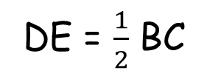
Đường trung bình của tam giác
A
Định nghĩa : Đường trung bình của tam giác là đoạn thẳng nối trung điểm 2 cạnh của tam giác.
D
E
*DE là đường trung bình của ∆ABC.
B
C
Tính chất 1
Tính chất 2
Đường thẳng đi qua trung điểm 1 cạnh của tam giác và song song với cạnh thứ hai thì đi qua trung điểm cạnh thứ ba.
Đường trung bình của tam giác thì song song với cạnh thứ ba và bằng nửa cạnh ấy.
GT
∆ABC
GT
∆ABC
AD = BD
AD = BD
AE = EC
DE // BC
DE // BC
KL
KL
AE = EC
DE = $\frac{1}{2}$ BC

Slide 9

Đường trung bình của hình thang
M
N
Định nghĩa : Đường trung bình của hình thang là đoạn thẳng nối trung điểm 2 cạnh bên của hình thang
E
F
* EF là đường trung bình của hình thang MNPQ
Q
P
Tính chất 1
Tính chất 2
Đường thẳng đi qua trung điểm 1 cạnh bên của hình thang và song song với hai đáy thì đi qua trung điểm cạnh bên thứ 2.
Đường trung bình của hình thang thì song song với hai đáy và bằng nửa tổng hai đáy.
GT
hình thang MNPQ (AB//CD)
hình thang MNPQ
EM = EQ
GT
EM = EQ
EF//QP
FN = FP
EF//MN
FE // MN // QP
KL
NF = FP
KL
FE = $\frac{AB+CD}{2}$

Slide 10


Câu hỏi ôn tập
VÒNG QUAY MAY MẮN
1
6
x2
0
2
5
10
-5
40
25
3
4
1
Quà
TỔNG KẾT

Slide 11

Câu 1: Làm theo yêu cầu:
a) Tứ giác ABCD là hình gì?
A
B
b) Tính x và y.
x
Hình thang vuông
A. x = 15˚ ; y = 90˚
B. x = 115˚ ; y = 90˚
C. x = 100˚ ; y = 90˚
y
65ᵒ
D. x = 65˚ ; y = 90˚
D
C
Câu 2: Tìm x
M
A. x = 11cm
x
8cm
B. x = 8cm
E
50˚
F
C. x = ½ PN
10cm
8cm
D. x = $\frac{1}{2}$ MP
50˚
P
N

Slide 12
Nội dung | Đúng | Sai
Tứ giác có tất cả có tất cả các góc bằng nhau là hình thoi.
Tứ giác có hai đường chéo bằng nhau là hình chữ nhật.
Hình chữ nhật là tứ giác có hai đường chéo bằng nhau.
Tâm đối xứng của đoạn thẳng AB chính là trung điểm của đoạn thẳng đó.
Hai tam giác đối xứng với nhau qua một trục thì có chu vi bằng nhau.
Trục đối xứng của hình tròn là bán kính của hình tròn.
Nếu 3 điểm thẳng hàng thì 3 điểm đối xứng với chúng qua 1 trục cũng thẳng hàng.
x
x
x
x
x
x
x

Slide 13
D
4cm
C
Câu 1: Ta có ABCD là hình thang cân (AB//CD). Khẳng định nào sau đây là đúng:
110˚
E
F
5cm
M
N
A. Góc C = 110˚
B. Góc B = 110˚
70˚
C. Góc D = 70˚
A
8cm
B
D. Góc C = 70˚
Câu 2: Nếu MN là đường trung bình của hình thang cân ABCD thì EF dài bao nhiêu?
A. EF = 10cm
C. EF = 2CD
B. EF = ½ MN
D. EF = 5cm

Slide 14
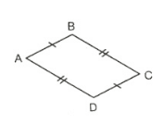

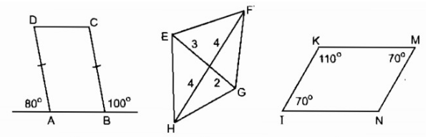
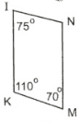
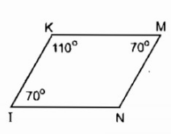
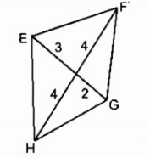
Câu 1: Tứ giác ABCD là hình bình hành nếu:
A. AB = CD
C. AB // CD; AD = BC
B. AD = BC
D. AB = CD; AD = BC
Câu 2: Trong các tứ giác trên, tứ giác nào là hình bình hành:
HBH
HBH
HBH
HBH

Slide 15
Điền vào chỗ trống, biết rằng a, b là độ dài của các cạnh, d là độ dài đường chéo của một hình chữ nhật.
a | 5 |  | √13
b | 12 | √6
d |  | √10 | 7
2
6
13
* Có thể sử dụng máy tính.

Slide 16
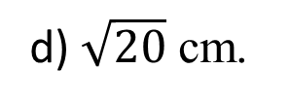
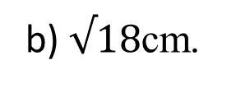
Nối ý của cột A và B sao cho có 1 câu hoàn chỉnh.
A
B
1, Hình thoi ABCD có
a) AC BD
┴
2, Hình chữ nhật là hình thoi khi
b) $√18$cm.
3, Hình thoi và hình chữ nhật có đường trung bình vì
c) Hai đường chéo vuông góc với nhau.
4, Độ dài đường chéo của hình vuông có cạnh bằng 3cm là
d) $\sqrt{20}$ cm.
5, Độ dài cạnh của hình vuông có đường chéo bằng 2dm là
e) chúng đều là hình thang.

Slide 17

PHẦN QUÀ ĐẶC BIỆT
Một tràng pháo tay
Đội bị trừ 10 điểm
Mang về thêm 20 điểm
Được hát 1 bài
Được chọn thêm câu hỏi

Slide 18
